Slide 1

Confidentiel
Société Française de Physique
MARS 2021
BRIEF CRÉATION D'IDENTITÉ VISUELLE POUR SES 150 ANS

Slide 2

1) Contexte du projet
LA SFP
La Société Française de Physique (SFP) est une association reconnue d'utilité publique animée par et pour les physiciennes et physiciens français dans le but :
- d’échanger sur la physique, sa production, son financement et sa place dans la société
- d’œuvrer collectivement pour animer la communauté et contribuer à donner accès à la culture scientifique pour le plus grand nombre
Elle se compose de chercheur·e·s, enseignant·e·s, enseignant·e·s-chercheur·e·s, doctorant·e·s, post-docs ou encore professionnel·le·s de l'entreprise, partageant la même passion pour la physique et la volonté de la valoriser au sein de la société. La SFP a la spécificité d’être pluridisciplinaire : la plupart des thématiques de physique y sont représentées.
Ses missions :
- Stimuler le développement des connaissances en physique
- Fédérer la communauté de physiciennes et physiciens
- Promouvoir et faire rayonner la physique
La SFP en un mot : https://youtu.be/IO7b4YD9BpI
CHARTE
Son logo est rouge également décliné en blanc
police de titre de son site web : montserrat black
Code couleurs site web : www.sfpnet.fr

Slide 3
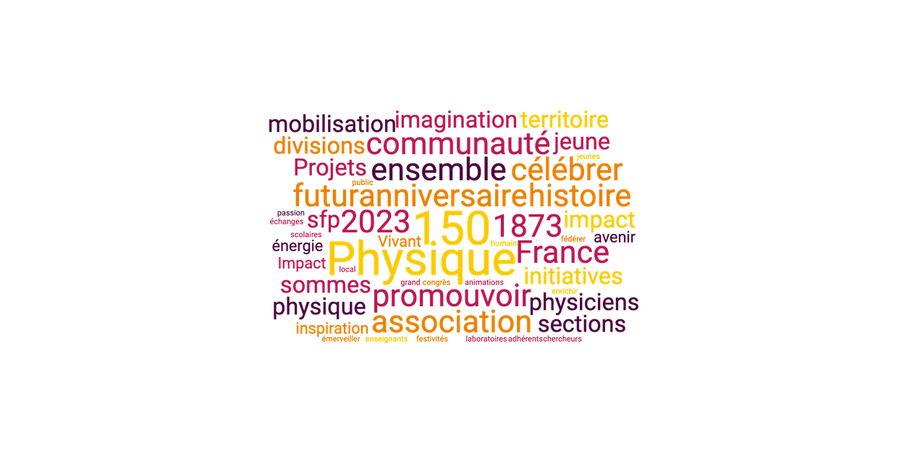
LE BESOIN
La SFP aura 150 ans en 2023 : pour célébrer cet anniversaire, de nombreuses manifestations se tiendront partout en France tout au long de l'année. Elles seront organisées par les composantes de la SFP (comités de bénévoles), cette célébration ne sera pas uniquement pilotée et initiée par le siège.
La SFP a donc besoin
- d'un logo "150e anniversaire” / ou 150 ans intégré à son logo actuel. Il remplacera celui de la SFP durant toute cette année sur tous ses supports de communication (impressions papier, web, videos, magazine, courriers officiels etc.)
Il pourrait également exister dans une version avec slogan intégré.
- d’une charte graphique associée à ce logo. Elle sera déclinée sur les supports énoncés précédemment de façon à uniformiser la communication autour de cette grande célébration.
Son contenu : codes couleurs, principes d’utilisation du logo, éléments visuels supplémentaires qui pourront étoffer les présentations, éventuellement police(s) (gratuites afin que les bénévoles n'aient rien à télécharger ou installer), etc.
Des exemples de déclinaison seraient bienvenus (affiche, papier à en-tête etc)
héritage
avenir
science
enthousiasme
partage
fédérer
MOTS CLÉS ASSOCIÉS À CETTE CÉLÉBRATION
bénévolat
·nes
Engagement

Slide 4
2) Les informations
FAIRE PARAÎTRE SUR LE LOGO
150e anniversaire ou 150 ans ?
SLOGAN
”………………………………….."
CIBLE
Cibles principales :
- adhérents
- toute la communauté des physicien·ne·s, professionnels en activité mais incluant également les jeunes (doctorants, post-doc))
Cibles secondaires :
- sociétés soeurs (=associations partenaires) françaises et internationales
- laboratoires de physique
- universités
- organismes de recherche et institutions scientifiques (CNRS, CEA, Académie des Sciences, Académie des Technologies etc...)
- Ministère de l'Enseignement Supérieur, de la Recherche et de l'Innovation
CE QUI DOIT RESSORTIR DE L'IDENTITÉ VISUELLE
Mots clés : convivialité, modernité, fraîcheur, dynamisme, professionnalisme, festivités

Slide 5





2) La création
TYPE DE LOGO SOUHAITÉ
A définir si nous avons une idée precise ?
EVITER
Eviter un logo dans la thématique Old School ou fin XIX etc,
Et trop simple

Slide 6


3) Inspirations
CE QUE NOUS APPRECIONS
La bonne idée : le visuel type horloge (rappelle le temps qui passe)
qui devient aussi feu d'artifice
CE QUE NOUS N’AIMONS PAS PAR RAPPORT A NOTRE OBJECTIF
le logo P&V qui devient trop petit, principe non utilisable pour la
déclinaison que nous souhaitons faire de notre logo 150ans
CE QUE NOUS APPRECIONS
le visuel anniversaire bien en lien avec le positionnement de la
marque ici, l'âge qui apparaît dedans
Le format général, laissant bien en avant le logo de la marque
CE QUE NOUS N’AIMONS PAS PAR RAPPORT A NOTRE OBJECTIF
Le design : manque de modernité par rapport à ce que nous aimerions
pour le logo SFP

Slide 7
4) Informations pratiques
3 propositions de directions avant le mois de mai 2021
Décision courant mai
Charte graphique finalisée en juin

